Slide 1
приборный контроль степени одоризации природного газа
г. Самара

Slide 2
проблематика

Slide 3
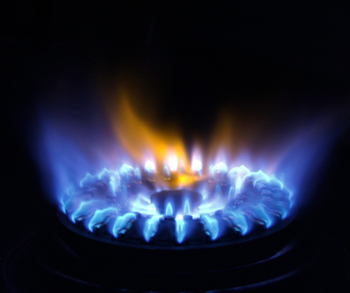
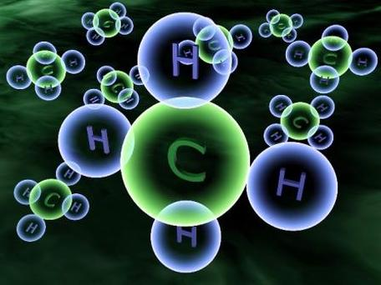
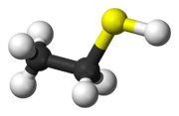
Одоризация природного газа
Природный газ не имеет цвета и запаха
Природный газ образует взрывоопасные смеси с воздухом при концентрации от 5 до 15%
Для своевременного обнаружения утечек газа его одорируют – добавляют в него сильнопахнущие серосодержащие соединения – меркаптаны
Одоризация – основа безопасного использования природного газа

Slide 4
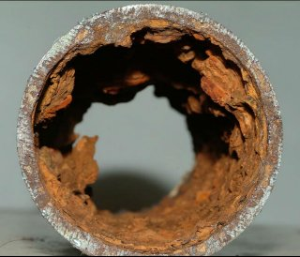
Одоризация природного газа
Одорант должен добавляться в природный газ в строго определенном количестве
Человек с нормальным обонянием должен чувствовать 1% природного газа в воздухе
При недостатке одоранта
Утечки газа сложнее обнаружить
Снижается безопасность эксплуатации оборудования и трубопроводов
Возрастает вероятность взрыва газа
При избытке одоранта
Увеличение токсичности природного газа и продуктов его сгорания
Повышенная коррозия трубопроводов и арматуры
Ложные вызовы газовых служб населением
Дополнительные материальные затраты на перерасход одоранта
15 случаев взрыва бытового газа за 2015 год
Меркаптаны – вещества 2-го класса опасности, ПДК до 1 мг/м³
Меркаптаны – химические активные вещества, ускоряющие коррозию металлов

Slide 5
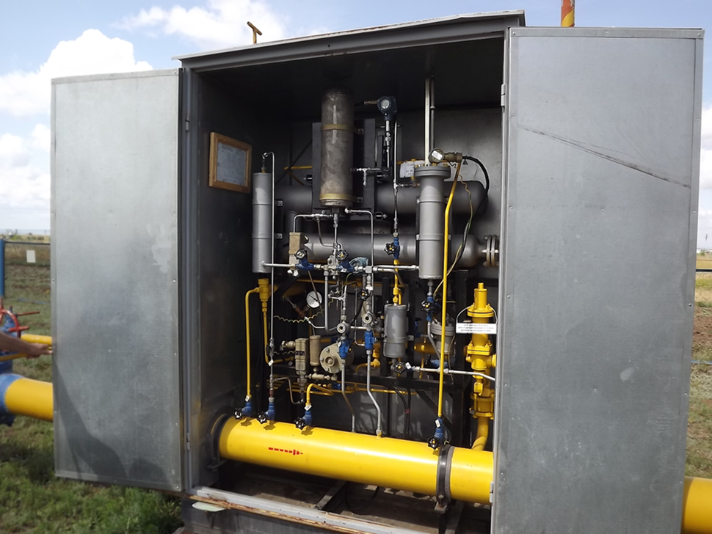
Проблемы Одоризации природного газа
Одоризация природного газа происходит на ГРС
Неоднородность концентрации серосодержащих соединений (ССС) в исходном газе, сезонные изменения их содержания
Одоризационная
установка
Ухудшение качества одоранта в процессе его транспортировки и хранения в емкости
?
Неравномерность процесса одоризации (особенно для установок капельного типа)
Дозирование одоранта только на основании данных о расходе, без учета исходного содержания и качества одоранта
В результате реальное содержание одоранта в газе после установки одоризации остается неизвестным
Нештатные ситуации в работе одоризационной установки

Slide 6
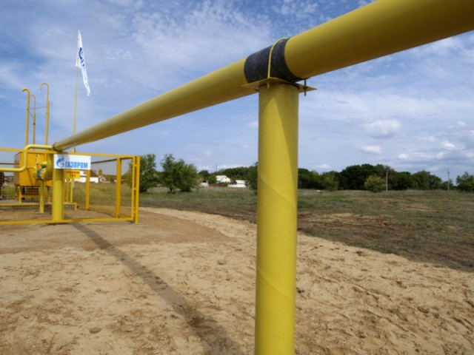
Проблемы Одоризации природного газа
Транспортировка одорированного природного газа от ГРС к ГРП и далее потребителю
Уменьшение концентрации одоранта при транспортировке вследствие его окисления и адсорбции на стенках труб
Изменение содержания одоранта в газе в зависимости от состояния и длины труб, времени года, давления и расхода газа
В результате содержание одоранта в газе на ГРП в различных точках газораспределительной сети может существенно отличаться друг от друга и от нормы ввода одоранта на ГРС
Таким образом, для обеспечения требуемого уровня одоризации газа и безопасности его использования необходим постоянный инструментальный контроль содержания одоранта в газе, как на ГРС, так и на ГРП.

Slide 7
Текущее состояние

Slide 8
Требования нормативной документации к содержанию меркаптанов в ГГП
СТО Газпром 089-2010 – не более 16 мг/м³ меркаптановой серы в магистральном газе (до одоризации)
ГОСТ 5542-2014 – не более 36 мг/м³ меркаптановой серы в газе коммунально-бытового потребления (после одоризации)
При этом интенсивность запаха газа при его объемной доле 1% в воздухе должна быть на уровне 3-х баллов (по ГОСТ 22387.5-2014)
Положение по технической эксплуатации газораспределительных станций магистральных газопроводов ВРД 39-1.10-069-2002 – норма ввода в газ одоранта – 16 мг/м³ (около 8 мг/м³ меркаптановой серы)
ГОСТ Р 54983-2012 – контроль степени одоризации газа в газо-распределительных сетях должен осуществляться не реже 1 раза в 10 дней
8

Slide 9
Требования нормативной документации к методам контроля степени одоризации ГГП
Согласно ГОСТ Р 54983-2012 проверка интенсивности запаха газа должна проводиться приборами контроля интенсивности запаха газа или по ГОСТ 22387.5-2014 органолептическим методом
«Временные технические требования к ГРС» Р ГАЗПРОМ от 21 апреля 2008 г: «При одоризации серосодержащими одорантами осуществляют корректировку степени одоризации по результатам прямого измерения концентрации меркаптановой серы в природном газе».
НИР ОАО «Гипрониигаз», 2013 г: интенсивность запаха в 3 балла соответствует концентрации меркаптановой серы от 4 до 13 мг/м³ вне зависимости от природы меркаптана.
С 16.11.2016 вступил в действие стандарт СТО Газпром Газораспределение 2.14-2016 Приборный контроль интенсивности запаха природного газа, регламентирующий инструментальный метод контроля интенсивности запаха ГГП по концентрации меркаптановой серы в нем.
9

Slide 10
Проблемы анализа содержания одоранта в газе
Органолептический метод определения интенсивности запаха природного газа по ГОСТ 22387.5-2014
Нетехнологичность и неоперативность контроля;
Невозможен постоянный мониторинг степени одоризации газа, пригоден в качестве арбитражного метода;
Токсичность вдыхаемого газа негативно влияет на здоровье людей, проводящих испытания;
Субъективность восприятия запаха различными людьми.
Отбор проб газа с последующим лабораторным анализом концентрации меркаптановой серы по ГОСТ 22387.2-97 (титрование) или ГОСТ Р 53367-2009 (газовая хроматография)
Дополнительные затраты материальных, временных и людских ресурсов для периодического отбора, транспортировки и анализа проб газа;
Возможны потери меркаптанов при транспортировке и хранении проб из-за их высокой реакционной способности;
Низкая оперативность контроля.
10

Slide 11
Наше решение

Slide 12
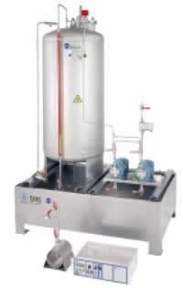
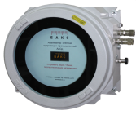
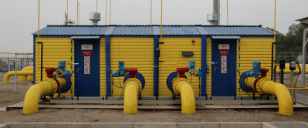
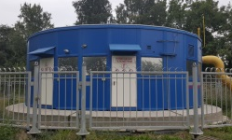
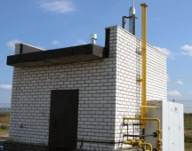
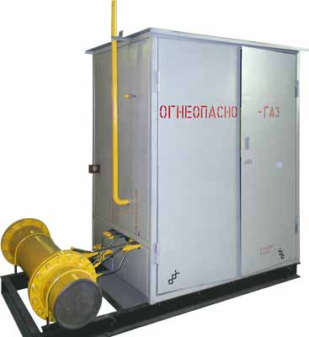
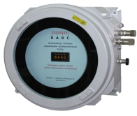
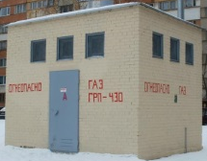
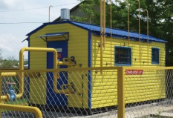
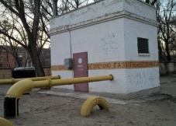
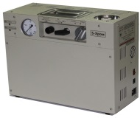
Комплексное решение для контроля степени одоризации
+4
GSM
Блок
доодоризации
12
16
Диспетчерский
пункт ГРО
10 км
Головной
ГРП
+11
16
9
ГРС
14
12
5
ГРП
Установка
одоризации
«АнОд»
Магистральный
природный газ
15
13
10
9
5
Концентрация
одоранта, мг/м³
15 км
+5
Ввод одоранта при
одоризации, мг/м³
Потребители
Головной ГРП
+7
16
«S-Хром»
12

Slide 13
Комплексное решение для контроля степени одоризации
На газораспределительной станции (ГРС)
Газоанализатор «АнОд» измеряет концентрацию одоранта в газе после одоризационной установки;
Выдает сигнал тревоги при нештатной работе установки;
С помощью обратной связи корректирует работу одоризационной установки в зависимости от реального содержания одоранта в газе.
На газорегуляторных пунктах (ГРП)
Газоанализатор «АнОд» измеряет концентрацию одоранта и рассчитывает интенсивность запаха в баллах по СТО Газпром Газораспределение;
Передает данные по беспроводному GSM каналу в диспетчерский пункт в систему верхнего уровня газораспределительной организации (ГРО).
У потребителя
Периодический анализ содержания одоранта в природном газе с помощью переносного газового хроматографа «S-Хром».
13

Slide 14
Комплексное решение для контроля степени одоризации
На головных (вводных) ГРП
При необходимости возможна установка блоков доодоризации природного газа для обеспечения требуемой интенсивности запаха у потребителя;
Норма ввода одоранта для установок доодоризаци на ГРП определяется индивидуально на основании анализа массива данных о распределении одоранта по газораспределительной сети.
В диспетчерском пункте ГРО
Сбор, обработка и анализ массива данных, полученных с газоанализаторов «АнОд» по беспроводному каналу, результатов анализа концентрации одоранта у потребителя, а также звонков от населения;
Расчет индивидуальных норм ввода одоранта для установок доодоризации на ГРП и удаленное управление ими с помощью беспроводной связи;
В случае необходимости связь с газотранспортной организацией для корректировки нормы ввода одоранта на ГРС.
14

Slide 15
Эффект от внедрения решения
Значительное повышение безопасности использования природного газа
За счет обеспечения и контроля требуемой степени одоризации на всем протяжении газораспределительной цепочки – от ГРС до потребителя
Снижение числа ложных вызовов газовых служб населением
Более рациональное расходование одоранта
За счет учета содержащихся в магистральном газе меркаптанов и контроля работы одоризационной установки
Снижение затрат на отбор проб на ГРП, их транспортировку и анализ содержания одоранта в лаборатории
Возможность оперативно реагировать на нештатные ситуации и аварии
За счет постоянного мониторинга и беспроводной передачи данных
Повышение уровня автоматизации и надежности процесса одоризации
За счет внедрения системы интеллектуального контроля и управления процессом одоризации как на ГРС, так и на ГРП
15

Slide 16
Технические аспекты

Slide 17
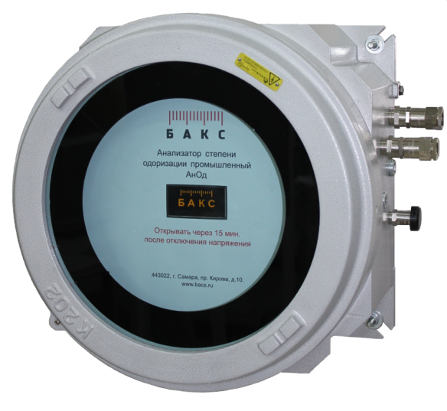
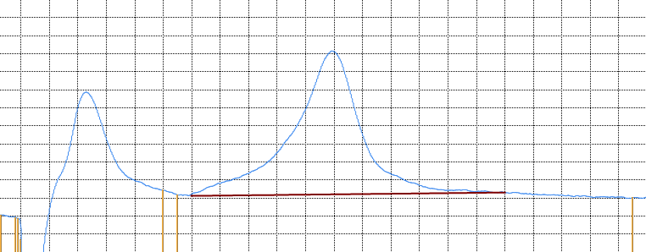
Принцип работы газоанализатора «АнОд»
Основан на определении концентрации меркаптановой серы в природном газе с использованием электрохимического детектора (ЭХД) с отделением мешающего компонента – сероводорода.
Аналитический цикл
Отбор пробы в дозирующую петлю
Ввод пробы с помощью воздуха, подаваемого насосом
Выход пика сероводорода (не измеряется)
Переключение клапанов на обратную отдувку
Выход меркаптанов одним пиком и измерение их суммарной концентрации
∑RSH
H₂S
Длительность аналитического
цикла – от 5 минут
17

Slide 18
Достоинства и преимущества анализатора
Автономная работа
Прибор работает в автоматическом режиме без вмешательства оператора, не требуея постоянного подключение к ПК.
Автоматическая калибровка
Заявленная точность анализа достигается благодаря регулярной автоматической калибровке прибора по встроенному источнику микропотока этилмеркаптана.
Отсутствие мешающих компонентов
ЭХД избирателен к серосодержащим соединениям и не чувствителен к другим компонентам природного газа. При этом происходит отделение сероводорода.
Обработка и передача данных
Данные хранятся в памяти прибора, отображаются на встроенном дисплее и могут передаваться внешним устройствам при помощи различных интерфейсов.
Удобство монтажа
Компактный взрывозащищенный корпус анализатора легко монтируется прямо на трубу после установки одоризации на ГРС или на ГРП.
Низкая стоимость владения
Прибор не требует подключения дополнительных газов, отличается низким энергопотреблением и может эксплуатироваться в широком диапазоне температур: от -40 до +50°С.
18

Slide 19
Сравнение газоанализаторов «АНКАТ-7670» и «АнОд»
Прибор | «АНКАТ-7670» | «АнОд»
Производитель | ФГУП СПО «Аналитприбор», Смоленск | ООО НТФ «БАКС», Самара
Принцип | Электрохимический | Электрохимический
Исполнение, установка | Блок отбора проб (БОП) – в месте отбора пробы, блок питания и сигнализации (БПС) – во взрывобезопасной зоне | Одноблочное, устанавливается в месте отбора пробы
Взрывозащита | БОП: 1ExibdIIBT4; БПС: [Exib]IIB | 1ExdIIСT4
Защита корпуса | БОП: IР54; БПС: IР20 | IP66
Диапазон изм. | 0-80 мг/м³ (меркаптанов) | 0-100 мг/м³ (меркаптанов)
Мешающие компоненты | Не более 1 мг/м³ сероводорода в газе | Нет, сероводород отделяется
Цикл анализа | 20 – 120 мин. | От 5 мин.
Отображение данных | На ПК, на ЖК дисплее БПС | На ПК, встроенном ЖК дисплее
Калибровка | Ручная, по ПГС или источнику микропотока не реже 1 раза в 6 месяцев | Автоматическая, по встроенному ИМ этилмеркаптана
Интерфейсы связи | RS232, RS485, 4-20 мА | RS232/RS 485, Ethernet, 4-20 мА, дискретные выходы
Температура эксплуатации | БОП: от -45 до +40°С БПС: от +5 до +40°С | от -40 до +50°С
Габариты, ДхШхВ вес | БОП: 250×400×670 мм, 25 кг БПС: 480×290×220 мм, 8 кг | 435×275×425 мм, 39 кг
19

Slide 20
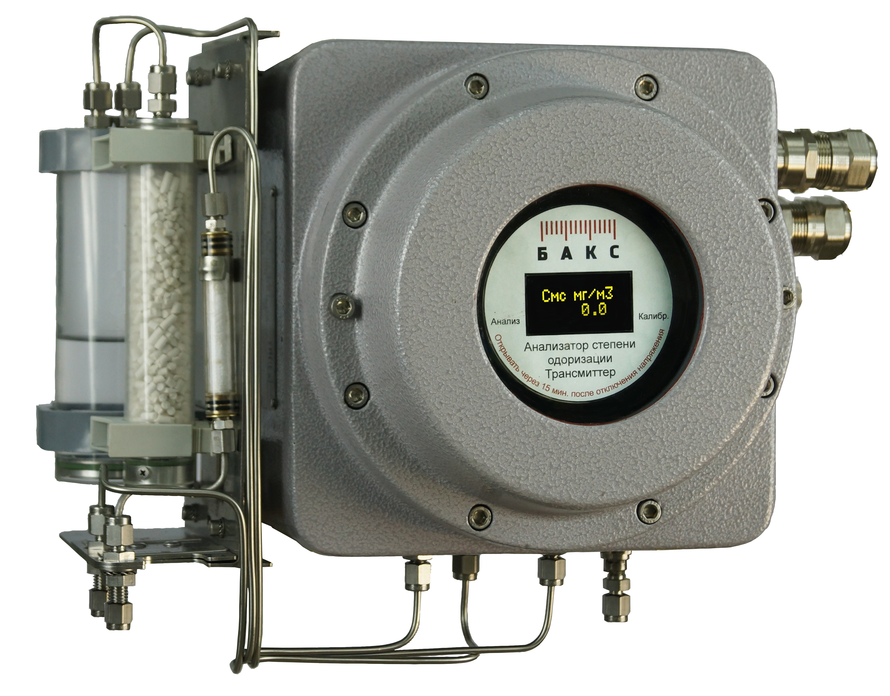
Исполнение: «АнОд-трансмиттер»
Упрощенная и удешевленная версия анализатора степени одоризации для оперативного контроля содержания меркаптановой серы в различных точках газораспределительной сети
Отличительные особенности
Автоматическая работа без вмешательства оператора;
Удаление H₂S с помощью фильтра;
Высокая скорость анализа;
Автоматическая калибровка по ПГС;
Результаты измерения не хранятся в памяти прибора, а передаются внешним устройствам по RS485 или 4-20 мА;
Температура в месте установки: от +5 до +50°С
Питание от 24 В;
Низкое энергопотребление: до 15 Вт;
Малые габариты: 264х282х186 мм (ДхШхВ) и вес: до 5,5 кг;
Низкая стоимость приобретения, владения и обслуживания.
Оптимальное решение для установки на ГРП
20

Slide 21
Спецификации газоанализатора «АнОд»
Метрологические характеристики
Принцип действия |  | Электрохимический
Диапазон измерений, мг/м³ |  | 0-100 по меркаптанам
Диапазон показаний, мг/м³ |  | 0-50 по меркаптан. сере
Пределы допускаемой основной погрешности , %
В диапазоне 0-10 мг/м³ | ± 20 приведенной
В диапазоне 10-100 мг/м³ | ± 20 относительной
Время цикла анализа | от 5 мин
Технические характеристики
Параметр | Пром. анализатор | Трансмиттер
Цикл анализа | Периодический
Давление анализ. газа | 0,2 – 1,2 МПа | 0,05 – 0,1 МПа
Расход анализ. газа | 0,05 – 0,2 нл/мин
Взрывозащита | 1 Еx d IIC T4 Gb
Время прогрева | не более 60 мин | не более 30 мин
Калибровка | Автоматическая по встроенному ИМ | Автоматическая по ПГС
Тип ПО | Встроенное и внешнее | Встроенное
Хранение данных | Память на 35 суток | Нет, только передача
Интерфейсы передачи данных | RS232/RS485, Ethernet, 4-20 мА, GSM / GPRS | RS485, 4-20 мА, дискретные выходы
Напряжение питания | 220 В, 50 Гц | 24 В
Потребляемая мощность, Вт | до 90 при прогреве до 30 при работе | до 15
Габариты, ДхШхВ | 435 х 275 х 425 мм | 350 х 284 х 196 мм
Вес, не более | 39 кг | 8 кг
Параметры окружающей среды в месте установки
Температура воздуха, °С | от +5 (-40*) до +50
Атмосферное давление, кПа | 84,0-106,7 кПа
Влажность воздуха, % | До 95 (без конденсации)
*При использовании обогреваемого газового ввода, только для стационарного исполнения анализатора
21

Slide 22
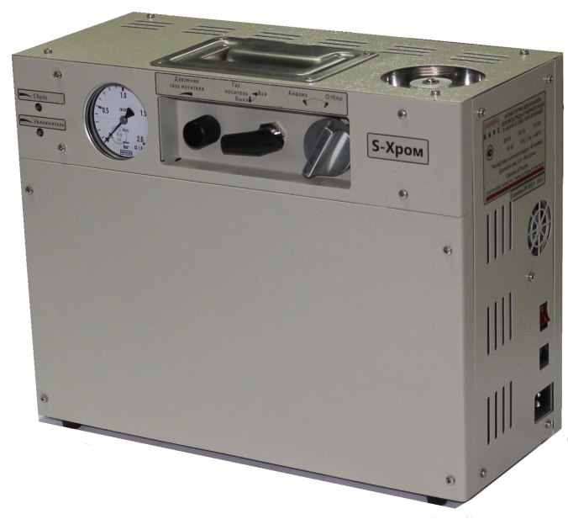
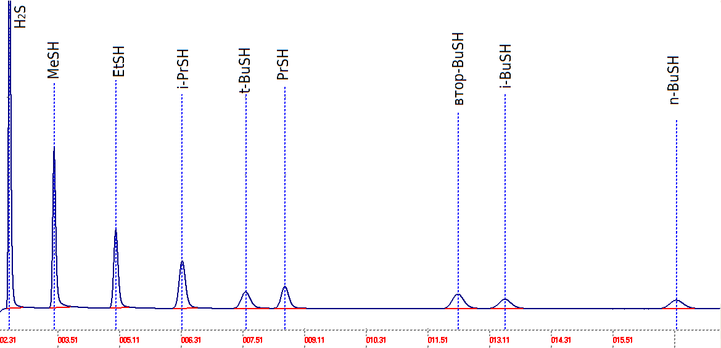
Портативный газовый хроматограф «S-Хром»
Назначение
Определение содержания сероводорода и меркаптанов в различных средах, включая:
Газ горючий природный (по ГОСТ Р 53637-2009);
Попутный нефтяного газ;
Сжиженные углеводородные газы;
Нефть и нефтепродукты.
Принцип действия
Газовая хроматография с капиллярной колонкой и электрохимическим детектором.
Область применения
Хроматограф предназначен для использования в передвижных и стационарных лабораториях, мобильных пунктах контроля качества углеводородов.
22

Slide 23
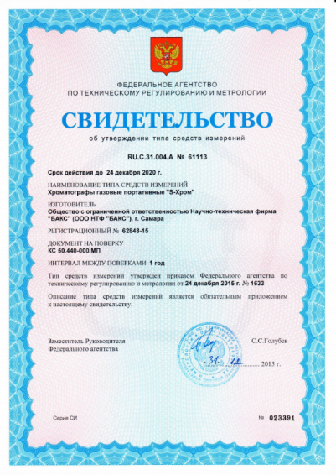
Портативный газовый хроматограф «S-Хром»
Особенности и преимущества
Возможность анализа газов, сжиженных газов и нефти;
Специализированный узел ввода с одинаковым коэффициентом деления газовых и жидких проб;
Возможность анализа высоких концентраций H₂S за счет деления выходного сигнала детектора на заданных участках хроматограмм;
Малое время анализа;
Газ-носитель – воздух;
Автономное газовое питание от встроенного микрокомпрессора;
Встроенный измеритель расхода газа (при настройке не требуется дополнительных приборов и устройств);
Малые габариты и энергопотребление;
Высокая мобильность, удобство и простота работы;
Низкая стоимость владения и обслуживания.
Хроматограф «S-Хром» внесен в Государственный реестр средств измерений.
Хроматограф успешно прошел испытания в лабораториях ЗАО «Новокуйбышевская нефтехимическая компания САНОРС», ВНИУС и ВНИИНП.
23

Slide 24
Характеристики хроматографа «S-Хром»
Метрологические характеристики
Тип детектора | Электрохимический
Анализируемые компоненты | H₂S, меркаптаны
Диапазон измерения | 0,2 - 700 мг/м³
Предел обнаружения | не более 0,05 мг/м³
СКО выходного сигнала | не более 3%
Длительность анализа, мин | не более 6 (до EtSH), не более 20 (до BuSH)
Технические характеристики
Анализируемая среда | Газ (сжиженный газ, нефть – опциоанально)
Температура колонок, °С | От 40 до 160
Температура испарителя, °С | От 40 до 160
Температура детектора, °С | От 40 до 50
Газ-носитель | Воздух с расходом не более 40 мл/мин
Интерфейсы связи | RS-485, Ethernet
Напряжение питания | 220 В, 50 Гц
Потребляемая мощность, Вт | до 120 при прогреве; до 15 в рабочем режиме
Габариты Д×Ш×В, вес, | 360×155×285 мм, не более 10 кг
Срок службы, лет | не менее 8
Температура в месте установки, °С | от +10 до +40
24

Slide 25
Сертификация, испытания и внедрение

Slide 26
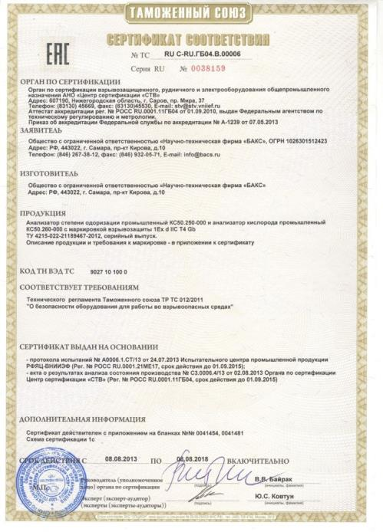
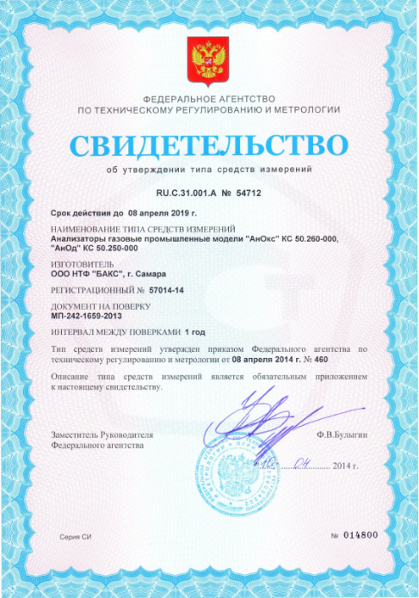
Сертификаты газоанализатора «АнОд»
Сертификат соответствия Таможенного союза по взрывозащите № RU C-RU.ГБ04.В.00006
Свидетельство об утверждении типа средств измерений RU.C.31.001.A № 54712
26

Slide 27
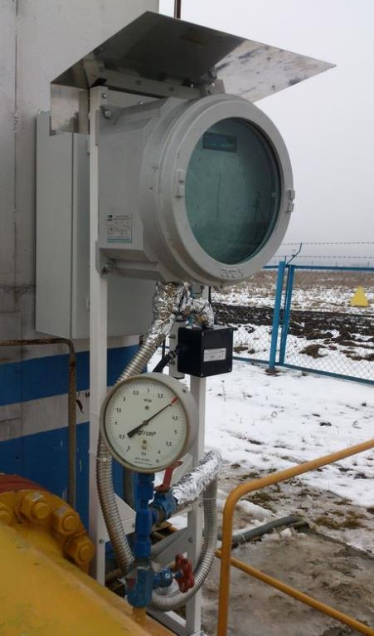
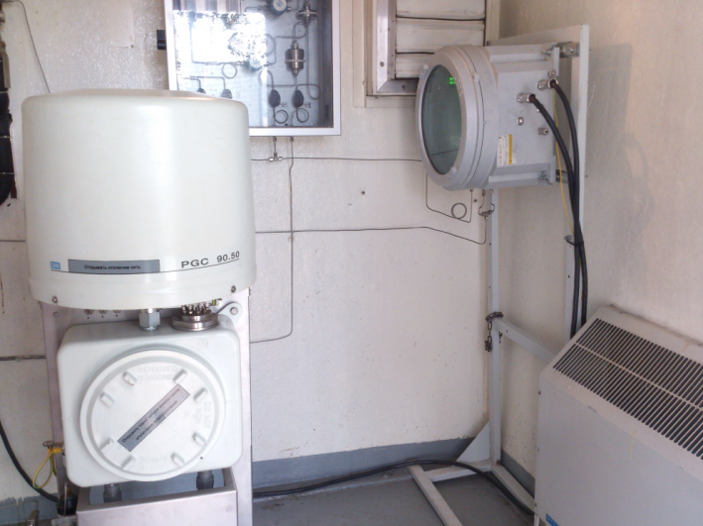
Испытания газоанализатора «АнОд»
Анализатор успешно прошел опытно-промышленные испытания:
На ГРП ООО «Средневолжская газовая компания» в период с октября 2013 по июнь 2014 г.
На ГРС «Дубки» ООО «Газпром трансгаз Саратов» совместно с одоризационной установкой БОЭ-200 производства ООО Фирма «СГПА» с ноября 2014 г. по май 2015 г.
27

Slide 28
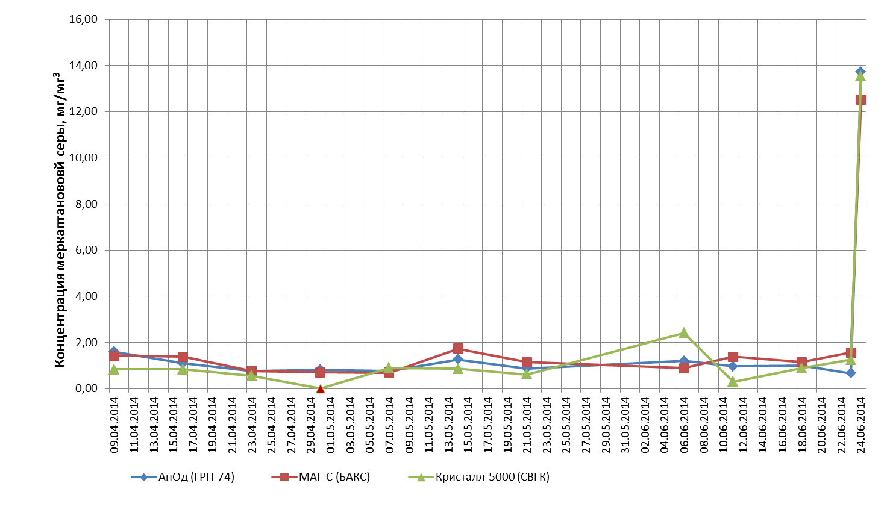
Испытания газоанализатора «АнОд»
Правильность работы анализатора подтверждена серией сравнительных измерений на хроматографах Кристалл 5000 с ПФД в лаборатории ООО «СВГК» и МАГ-С с ЭХД в лаборатории ООО НТФ «БАКС» по ГОСТ Р 53367-2009.
28

Slide 29
Испытания газоанализатора «АнОд»
На ГРС «Дубки» правильность работы анализатора контролировалась проведением сравнительных анализов на портативном хроматографе «S-Хром» с ЭХД по ГОСТ Р 53367-2009.
Дата и время анализа | Концентрация меркаптановой серы, мг/м³ | Концентрация одоранта, мг/м³ | Относительная погрешность, %
05.02.2015 14:25 | 5,90 | 13,41 | 1,29
05.02.2015 14:35 | 5,44 | 12,37 | -6,61
05.02.2015 14:45 | 5,78 | 13,14 | -0,77
05.02.2015 14:55 | 5,26 | 11,95 | -9,75
05.02.2015 15:05 | 5,37 | 12,21 | -7,80
Среднее | 5,55 | 12,62 | -4,73
СКО, % | 4,98 | 4,98
Соредняя концентрация одоранта по результатам 3-х анализов на хроматографе «S-Хром» составила 13,24 мг/м³
29

Slide 30
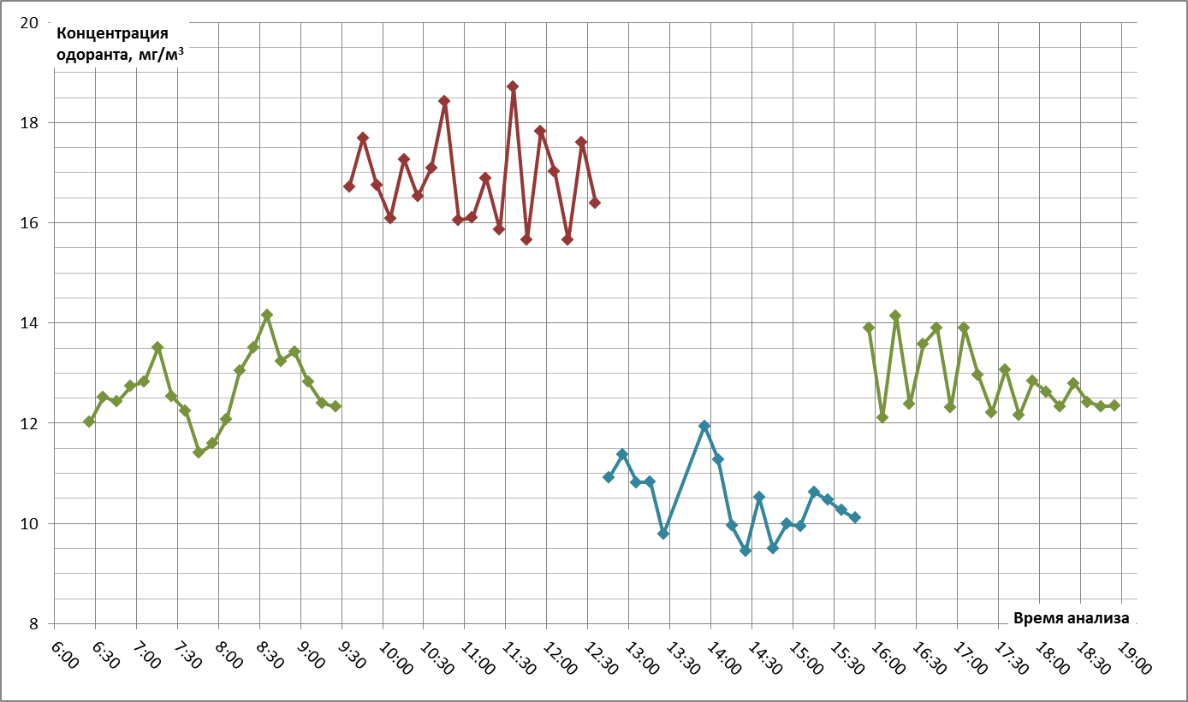
Испытания газоанализатора «АнОд»
Вариация показаний анализатора оценивалась при изменении нормы ввода одоранта одоризационной установкой в большую и в меньшую сторону с последующим возвратом к первоначальной величине.
Вариация показаний до и после изменения нормы ввода одоранта не превышает 1,5%
30

Slide 31
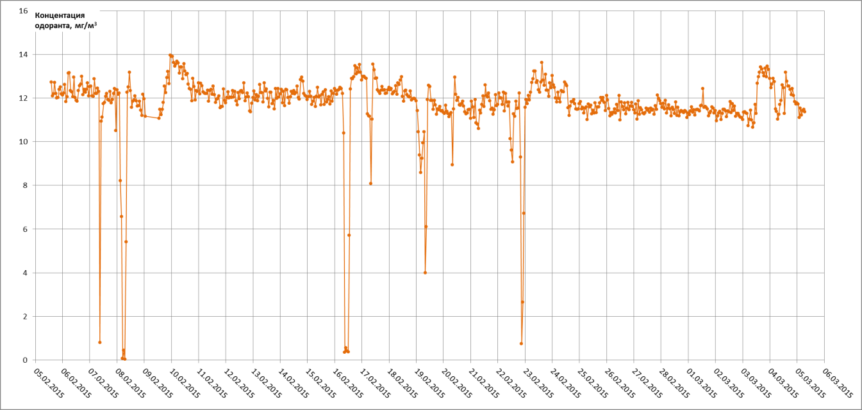
Испытания газоанализатора «АнОд»
Стабильность работы анализатора подтверждена результатами измерения концентрации одоранта, с высокой точностью дозируемого в поток природного газа одоризационной установкой БОЭ-200 производства ООО Фирма «СГПА» в течение длительного периода времени.
Примечание:
Периодические падения измеренной концентрации одоранта были сымитированы в соответствии с регламентом проводимых испытаний для оценки возможностей оперативного реагирования анализатора на нештатные ситуации
31

Slide 32
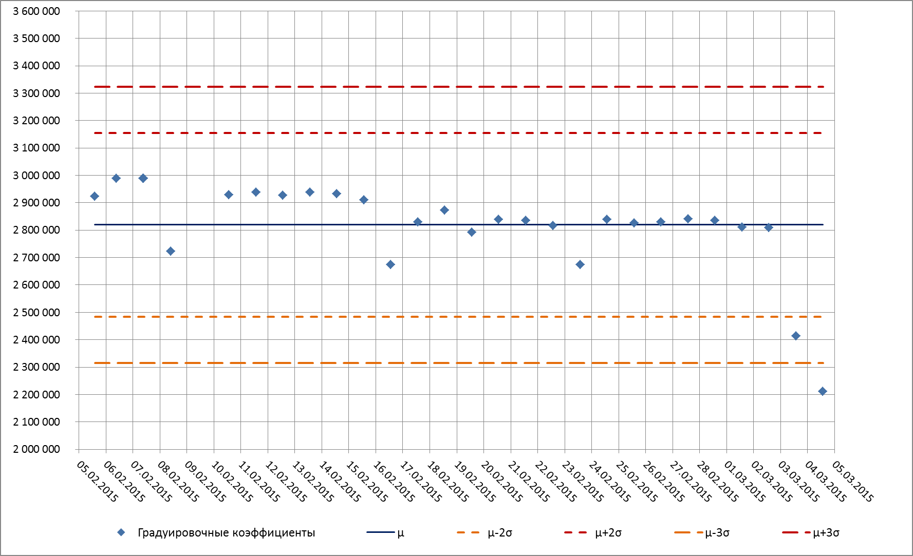
Испытания газоанализатора «АнОд»
Для контроля стабильности градуировки анализатора построена контрольная карта Шухарта, показывающая разброс градуировочных коэффициентов относительно среднего значения за 1 месяц непрерывной работы прибора
µ – среднее значение градуировочных коэффициентов за месяц;
σ – СКО градуировочных коэффициентов за месяц.
32

Slide 33
Концентрация одоранта в различных точках газораспределительной сети
ГРС «Дубки»
БОЭ
200
4 кгс/см²
4 кгс/см²
ГРП в пос.
Дубки
< 2 кгс/см²
Потребитель
в пос. Дубки
«АнОд»
Ввод
одоранта:
16 мг/м³
18 м
Конц-я
одоранта:
12,4 мг/м³
~ 1,5 км
Конц-я
одоранта:
11,7 мг/м³
~ 1 км
Конц-я
одоранта:
4,9 мг/м³
Концентрация одоранта в газе до установки одоризации БОЭ-200: 0,1 мг/м³
Концентрация одоранта определена по результатам анализов ГГП на хроматографе «S-Хром».
33

Slide 34
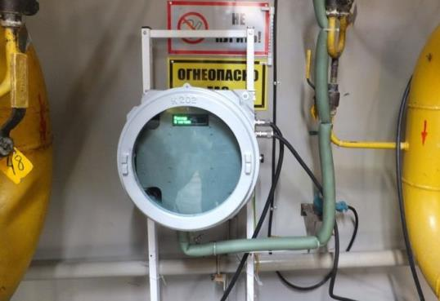
Внедрение газоанализатора «АнОд»
Анализаторы «АнОд» успешно внедрены в эксплуатацию на ГРП ООО «СВГК», г.Самара
Анализаторы осуществляют постоянный мониторинг содержания одоранта на нескольких ГРП;
Данные передаются в режиме реального времени в диспетчерский пункт по GSM-каналу;
Результаты обрабатываются, хранятся и передаются в систему SCADA с помощью ПО «Х-Сервер», разработанного ООО НТФ «БАКС».
Экономический эффект от внедрения анализаторов:
Снижение затрат на отбор проб на ГРП и анализ содержания одоранта в лаборатории;
Уменьшение числа вызовов аварийных служб населением;
Предотвращение чрезвычайных ситуаций благодаря повышению безопасности использования газа потребителем.
34

Slide 35
Заключение
Таким образом, применение газоанализатора «АнОд» позволяет:
На ГРС в комлпексе с автоматизированной одоризационной установкой:
Контролировать степень одоризации газа и корректировать работу одоризационной установки с учетом таких факторов, как:
содержание меркаптанов в исходном газе;
качество применяемого одоранта;
изменение этих показателей с течением времени.
Отслеживать сбои и аварийные ситуации в работе одоризационной установки и своевременно на них реагировать.
На ГРП или в других точках газораспределительной сети:
Контролировать степень одоризации газа перед подачей потребителю;
Передавать данные в систему верхнего уровня для формирования картины распределения одоранта по сети;
Устанавливать индивидуальную норму ввода одоранта с учетом изменеия степени одоризации газа при транспортировке;
Повысить безопасность использования природного газа.
35

Slide 36
Благодарим за внимание!
Адрес: ООО НТФ «БАКС», 443022, Россия,
г. Самара, Пр. Кирова 22
Тел./факс: +7 (846) 267-38-12 (-13 / -14)
E-mail: info@bacs.ru
Web: www.bacs.ru

